Slide 1
第
章
9
常见函数和数据管理

Slide 2
本章内容
9.1 常见函数
9.2数据库备份与还原
9.3 MySQL的用户管理
9.4案例：数据库备份与恢复
9.5本章总结
9.6实践与练习
9.7实验指导

Slide 3

9.1常见函数
9.1.1 数学函数
数学函数用于执行一些比较复杂的算术操作，MySQL常用的数学函数如表9-1所示。数学函数在进行数学运算时，如果发生错误，则会返回NULL。下面结合实例对一些常用的数学函数进行介绍。
（1）greatest()和least()函数
greatest( )和least（）函数是数学函数中经常使用的函数，通过他们可以获得一组数据中的最大值和最小值。
例如：
select greatest(1,23,456,78);

Slide 4
9.1常见函数
9.1.1 数学函数
数学函数允许嵌套使用，例如：2页
select greatest(1,23,least(456,78)), least(1,greatest(-1,-2));

Slide 5

9.1常见函数
9.1.1 数学函数
（2） floor()和ceiling()函数
floor（n）用来求小于n的最大整数值，ceiling（n）用来求大于n的最小整数值，例如：
select floor(-2.3),floor(4.5),ceiling(-2.3),ceiling(4.5);

Slide 6
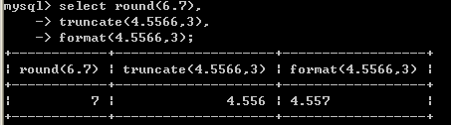
9.1常见函数
9.1.1 数学函数
(3) round(n)函数用于获得距离n最近的整数；round（n,m）用于获得距离n最近的小数，小数点后保留m位；truncate(n,m)函数用于求小数点后保留m位的n（舍弃多余小数位，不进行四舍五入）；format(n,m)函数用于求小数点后保留m位的n(进行四舍五入)，例如：
select round(6.7),
truncate(4.5566,3),
format(4.5566,3);

Slide 7

9.1常见函数
9.1.1 数学函数
(4)abs()函数
abs()函数用于求一个数的绝对值，例如：
select abs(-123),abs(1.23);
结果为

Slide 8

9.1常见函数
9.1.1 数学函数
(5)sign()函数
sign()函数用于求数字的符号，返回的结果是正数（1）、负数（-1）或者零（0），例如：
select sign(-2.3),sign(2.3),sign(0);
结果为

Slide 9

9.1常见函数
9.1.1 数学函数
(6)sqrt()函数
sqrt()函数用于求一个数的平方根，例如：
select sqrt(25),sqrt(15);
结果为：

Slide 10

9.1常见函数
9.1.1 数学函数
(7)pow()函数
pow()函数幂运算函数，pow(n，m) 用于求n的m次幂，
power(n，m)与pow(n，m)功能相同。例如：
select pow(2,3),power(2,3);
结果为：

Slide 11

9.1常见函数
9.1.1 数学函数
(8)sin()、cos()、tan()函数
sin()、cos()、tan()函数分别用于求一个角度（弧度）的正 弦、余弦和正切值。例如：
select sin(1),cos(1),tan(0.5);
结果为：

Slide 12
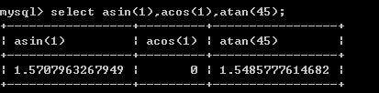
9.1常见函数
9.1.1 数学函数
(9)asin()、acos()、atan()函数
asin()、acos()、atan()函数分别用于求一个角度（弧度）的反正弦、反余弦和反正切值。例如：
select asin(1),acos(1),atan(45);
结果为：

Slide 13

9.1常见函数
9.1.1 数学函数
(10)radians()、degrees()、pi()函数
radians()和degrees()函数用于角度与弧度互相转换，其中，radians(n)用于将角度n转换为弧度，degrees(n)用于将弧度n转换为角度，pi()用于获得圆周率的值。例如：
select radians(180), degrees(pi());
结果为：

Slide 14

9.1常见函数
9.1.1 数学函数
(11)bin()、oct ()、hex()函数
bin()、oct ()、hex()函数分别用于求一个数的二进制、八进制和十六进制值，例如：
select bin(2),oct (12),hex(80);
结果为：

Slide 15
9.1常见函数
9.1.2 字符串函数
MySQL数据库不仅包含数字数据，而且包含字符串，因此，MySQL提供了字符串函数。MySQL常用的字符串函数如表9-2所示，在字符串函数中，包含的字符串必须要用单引号括起来。

Slide 16
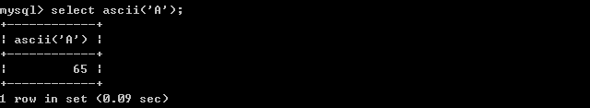
9.1常见函数
9.1.2 字符串函数
（1）ascii（）函数
ascii（）函数用于返回字符的ascii码值。
【例9-1】返回字母A的ascii码值。
select ascii(‘A’);
结果为：

Slide 17
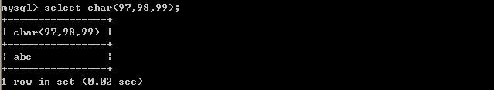
9.1常见函数
9.1.2 字符串函数
(2)char()函数
char(s1，s2,…, sn)函数用于将s1，s2,…, sn的ascii码转换为字符，结果组合成一个字符串。参数s1，s2,…, sn是满足（0~255）之间的整数，返回值为字符型。
【例9-2】返回ascii码值为97、98、99的字符，组成一个字符串。
select char(97,98,99);
结果为：

Slide 18
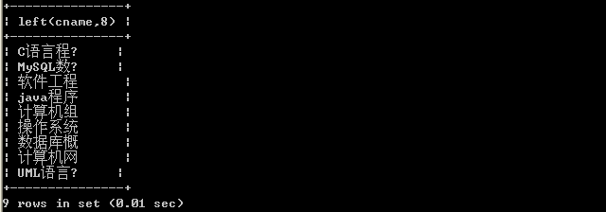
9.1常见函数
9.1.2 字符串函数
（3）left（）和right（）函数
left（str，n）和right（str，n）分别用于返回字符串str中最左边的n个字符和最右边的n个字符。
【例9-3】返回第5章所建立的course表中课程名最左边的8个字符。
use test
select left(cname,8)
from course;
结果为：

Slide 19
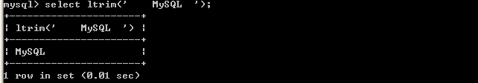
9.1常见函数
9.1.2 字符串函数
（4）trim()、lirim()、rtrim()函数
trim()函数用于删除字符串首部和尾部的所有空格。ltrim(str)、rtrim(str)函数用于删除字符串str首部和尾部的空格，例如：
select ltrim(‘ MySQL ’)；
结果为：

Slide 20
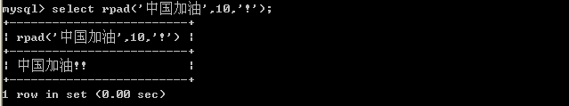
9.1常见函数
9.1.2 字符串函数
（5）rpad()和lpad()函数
rpad(str，n，pad)用于用字符串pad对str进行右边填补直至达到n个字符长度，然后返回填补后的字符串，例如：
select rpad(‘中国加油’,10,’!’);
结果为：

Slide 21
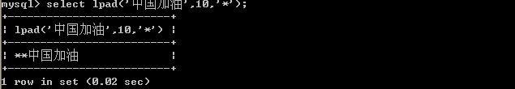
9.1常见函数
9.1.2 字符串函数
lpad(str，n，pad)用于用字符串pad对str进行左边填补直至达到n个字符长度，然后返回填补后的字符串，例如：
select lpad(‘中国加油’,10,’*’);
结果为：

Slide 22
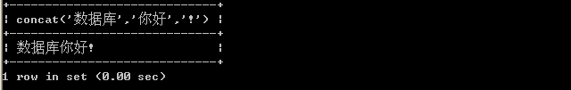
9.1常见函数
9.1.2 字符串函数
（6）concat（）函数
concat（s1，s2，…, sn）函数用于将s1，s2，…, sn连接成一个新字符串，例如：
select concat(‘数据库’,’你好’,’!’);
结果为：

Slide 23
9.1常见函数
9.1.2 字符串函数
（6）concat（）函数
concat（s1，s2，…, sn）函数用于将s1，s2，…, sn连接成一个新字符串，例如：
select concat(‘数据库’,’你好’,’!’);
结果为：

Slide 24
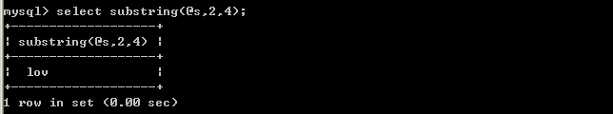
9.1常见函数
9.1.2 字符串函数
(7)substring()函数
substring（str,n,m）函数用于返回从字符串str的n位置起m个字符长度的子串，mid（str,n,m）函数作用与substring函数相同，例如：
set @s=’ I love China’；
select substring (@s，2，4)；
结果为：

Slide 25
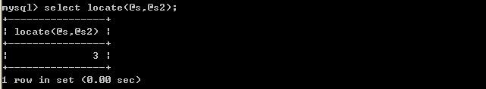
9.1常见函数
9.1.2 字符串函数
（8）locate()、position()、instr()函数
locate(substr,str)、position(substr in str)、instr(str,substr)函数用于返回字符串substr在字符串str中第一次出现的位置。
set @s=’ love’；
set@s2=’I love China,love China,love’;
select locate(@s,@s2);
结果为：

Slide 26
9.1常见函数
9.1.3 时间日期函数
MySQL为数据库用户提供的时间日期函数功能强大。时间日期函数允许输入参数是多种类型。接受date值作为输入参数的函数通常也接受datetime或者timastamp值作为参数并忽略其中的时间部分；而接受time值作为输入参数的函数通常也接受datetime或者timastamp值作为输入参数并忽略其中的日期部分。
（1）curdate()或者current_date()函数
curdate()或者current_date()函数用于获取MySQL服务器当前日期，例如：
select curdate (),current_date();
(2)curtime()、current_time()函数
curtime()、current_time()函数用于获取MySQL服务器当前时间，例如：
select curtime (),current_time();

Slide 27

9.1常见函数
9.1.3 时间日期函数
(3)now()、current_timestamp()、localtime()、sysdate()函数用于获取MySQL服务器当前时间和日期，这4个函数允许传递一个整数值（小于等于6）作为函数参数，从而获取更为精确的时间信息。另外，这些函数的返回值与时区设置有关。
select @@time_zone;
select curdate (),current_date(), curtime (),current_time(),now(),
current_timestamp(),localtime(),sysdate()\G
结果为：

Slide 28

9.1常见函数
9.1.3 时间日期函数
（4）year()
year()函数分析一个日期值并返回其中关于年的部分，例如:
select year(20160816131425),year(‘1982-02-28’);
结果为：

Slide 29
9.1常见函数
9.1.3 时间日期函数
（4）year()
year()函数分析一个日期值并返回其中关于年的部分，例如:
select year(20160816131425),year(‘1982-02-28’);
结果为：

Slide 30

9.1常见函数
9.1.3 时间日期函数
(5)month()和monthname()
month()和monthname()，前者以数值格式返回月份，后者以字符串格式返回月份，例如：
select month（20160816131425）,monthname(‘1982-02-28’);
结果为：

Slide 31

9.1常见函数
9.1.3 时间日期函数
(6)dayofyear(),dayofweek(),dayofmonth()
dayofyear(),dayofweek(),dayofmonth()这三个函数分别返回这一天在一年、一个星期以及一个月中的序数，例如：
select dayofyear（20160816）,dayofmonth (‘1982-02-28’),dayofweek(20160816);
(7)week()、yearweek()
week()返回指定的日期是一年中的第几个星期，yearweek()返回指定的日期是哪一年的哪一个星期，例如：
select week(‘1982-02-28’),yearweek(19820228);
结果为：

Slide 32

9.1常见函数
9.1.3 时间日期函数
(8)date_add()和date_sub()
date_add()和date_sub()函数可以对日期和时间进行算术操作，前者用来增加日期值，后者用来减少日期值。
语法格式如下：
date_add(date,interval int keyword);
date_sub(date,interval int keyword);
例如：
select date_add(‘1982-02-28’,interval 20 day);
结果为：

Slide 33
9.1常见函数
9.1.4 数据类型转换函数
MySQL为数据库用户提供了convert（）、cast（）函数用于数据转换。
（1）convert（）
convert（n using charset）函数返回n的charset字符集数据；convert（n，type）函数以type数据类型返回n数据，其中n的数据类型没有变化。例如：
set @s1=’国’；
set @s2=convert(@s1,binary);
select @s1,charset(@s1),@s2,charset(@s2);

Slide 34

9.1常见函数
9.1.4 数据类型转换函数
(2)cast( )
cast(n as type)函数中n是cast函数需要转换的值，type是转换后的数据类型。在cast（）函数中MySQL支持binary、char、date、time、datetime、signed和unsigned。
当使用数值操作时，字符串会自动转换为数字，例如：
select 2+cast(‘48’as signed),2+’48’;
结果为：

Slide 35

9.1常见函数
9.1.5 控制流程函数
MySQL中控制流函数可以实现SQL的条件逻辑，允许开发者将一些应用程序业务逻辑转换到数据库后台。
（1）ifnull()
ifnull(s1,s2)函数作用是判断参数s1是否为null，当参数s1为null时返回s2，否则返回s1。Ifnull函数的返回值是数字或者字符串。例如：
select ifnull(1,2),ifnull(null,’MySQL’);
结果为：

Slide 36

9.1常见函数
9.1.5 控制流程函数
MySQL中控制流函数可以实现SQL的条件逻辑，允许开发者将一些应用程序业务逻辑转换到数据库后台。
（2）nullif()
nullif(s1,s2)函数用于检验两个参数是否相等，如果相等，返回null，否则，返回s1。例如：
select nullif (1,1), nullif (‘A’,’B’);
结果为：

Slide 37
9.1常见函数
9.1.5 控制流程函数
MySQL中控制流函数可以实现SQL的条件逻辑，允许开发者将一些应用程序业务逻辑转换到数据库后台。
(3)if()
If(condition,s1,s2)函数用于判断，其中condition为条件表达式，当condition为真时，函数返回s1的值，否则，返回s2的值。

Slide 38

9.1常见函数
9.1.6 系统信息函数
(1)database()、user()和verision()
database()、user()和verision()函数分别用于返回当前数据库、当前用户和MySQL版本信息。例如：
select database(),user(),version();
结果为：
(2) benchmark(count,n)
benchmark(count,n)函数用于重复执行count次表达n。可以用于计算MySQL处理表达式的速度，结果值通常为零。

Slide 39
9.2 数据库备份与还原
数据是数据库管理系统的核心，为了避免数据丢失，或者发生数据丢失后将损失降到最低，需要定期对数据库进行备份，如果数据库中的数据出现了错误，需要使用备份好的数据进行数据还原，数据的还原是以备份为基础的。
9.2.1 数据的备份
为了保证数据库的可靠性和完整性，数据库管理系统通常会采取各种有效的措施进行维护，但是在数据库的使用过程中，还是可能由于多种原因，比如计算机硬件故障、计算机软件故障、病毒、人为误操作、自然灾害以及盗窃等，而造成数据丢弃或者被破坏。因此，数据库系统提供了备份和恢复策略来保证数据库中数据的安全性。

Slide 40
9.2 数据库备份与还原
（1）使用SQL语句备份
用户可以使用select into…outfile语句把表数据导出到一个文本文件中，并使用load data…infile 语句恢复数据。但是该方法只能导出或导入数据内容，不包括表的结构，如果表的结果文件损坏，则必须先恢复原来的表的结构。例如：
select* into outfile ’file_name’ export_options|dumpfile’file_name’

Slide 41
9.2 数据库备份与还原
（1）使用SQL语句备份
用户可以使用select into…outfile语句把表数据导出到一个文本文件中，并使用load data…infile 语句恢复数据。但是该方法只能导出或导入数据内容，不包括表的结构，如果表的结果文件损坏，则必须先恢复原来的表的结构。例如：
select* into outfile ’file_name’ export_options|dumpfile’file_name’

Slide 42
9.2 数据库备份与还原
（1）使用SQL语句备份
使用outfile时，可以在export_opitions中加入以下两个自选的子句，来决定数据行在文件中存放的格式：
fields子句：在fields子句中有三个亚子句，terminated by、[optionally] enclosed by、escaped by。如果指定了fields子句，那么三个亚子句中至少要指定一个。
terminated by用来指定字段值之间的符号；enclosed by子句用来指定包裹文件中字符值的符号；escaped by子句用来指定转义字符。
lines子句：在lines子句中使用terminated by指定一行结束的标志。

Slide 43
9.2 数据库备份与还原
（2）使用命令mysqldump备份
MySQL提供了许多免费的客户端实用程序，存放在MySQL安装目录下的bin子目录中。这些客户端实用程序可以连接到MySQL服务器进行数据库的访问，或者对MySQL进行不同的管理任务，其中mysqldump程序常用于实现数据库的备份。
使用客户端方法：打开计算机中的DOS终端，进入MySQL安装目录下的bin子目录C:\Program Files\MySQL\MySQL Server 5.0\bin，出现MySQL客户端实用程序运行界面，如图9-1所示，由此可输入所需的MySQL客户端实用程序的命令。
可以使用MySQL客户端实用程序mysqldump来实现mysql数据库的备份，这样的备份方式比用SQL语句备份能达到既备份文件，也同时备份表结构的目的。

Slide 44
9.2 数据库备份与还原
（2）使用命令mysqldump备份
备份表
语法格式如下：
mysqldump[options] database [tables]>filename;
说明：
options：mysqldump命令支持的选项，可以通过执行mysqldump—help命令得到mysqldump选项表及更多帮助信息。
database：指定数据库的名称，其后可以加上需要备份的表名。如果在命令中没有指定表名，则该命令会备份整个数据库。
filename：指定最终备份的文件名，如果该命令语句中指定了需要备份的多个表，那么备份后都会保存在这个文件中。

Slide 45
9.2 数据库备份与还原
（2）使用命令mysqldump备份
备份数据库
mysqldump应用程序还可以将一个或多个数据库备份到已知文件中，语法格式如下：
mysqldump[options]--databases[options]db1[db2 db3…]>filename;
【例9-6】使用mysqldump备份数据库test和数据库MySQL到C盘backup目录下。
mysqldump-hlocalhost-uroot-p123456-databases test MySQL> c:\backup\data.sql;
命令执行完成后，会在指定的目录c:\backup下生成一个包含两个数据库test和MySQL和备份文件data.sql，文件中存储了创建这两个数据库及其内部数据表的全部SQL语句，以及两个数据库中所有的数据。

Slide 46
9.2 数据库备份与还原
（2）使用命令mysqldump备份
备份数据库系统
mysqldump程序还能够备份整个数据库系统，语法格式如下：
mysqldump[options]-all-databases[options]>filename;
【例9-7】使用mysqldump备份MySQL服务器上所有数据库。
mysqldump-u root-p123456-all-databases> c:\backup\alldata.sql;
【例9-8】使用mysqldump将test数据库中所有表的表结构和数据都分别备份到D盘file文件夹下。
mysqldump-u root-p123456--tab=D:/file/test;

Slide 47
9.2.2 数据的还原
数据库的恢复也称为数据库的还原，是将数据库从某种“错误”状态恢复到某一已知的“正确”状态。数据库的恢复是以备份为基础的，与备份相对应的系统维护和管理操作。系统进行恢复操作时，先执行一些系统安全的检查，包括检查所要恢复的数据库是否存在、数据库是否变化以及数据库文件是否兼容等，然后根据所采用的数据库备份类型采取相应的恢复操作。

Slide 48
9.2.2 数据的还原
（1）使用SQL语句恢复
用户可以使用load data…infile语句把一个文件中的数据导入到数据库中。语法格式如下：
load data[low_priority|concurrent][local]infile’file_name.txt’
[replace|ignore]
Into table tb_name
[fields
[terminated by’string’]
[[optionally]enclosed by’char’]
[escaped by ‘char’]
]
[lines
[starting by’string’]
[terminated by ‘string’]
]
[ignore number lines]
[(col_name_or_user_var,…)]
]
[lgnore number lines]
[(col_name_or_user_var,…)]
[set (col_name=expr,…)]

Slide 49
9.2.2 数据的还原
（1）使用SQL语句恢复
说明：
file_name：等待载入的文件名，文件中保存了待存入数据库的数据行。输入文件可以手动创建，也可以使用其他的程序创建。载入文件时候当指定了文件的绝对路径时，服务器根据该路径搜索文件，如果不指定路径，服务器则会在默认数据库的数据库目录中读取。
tb_name：需要导入数据的表名，该表在数据库中必须存在，表结构必须与导入文件的数据行一致。
replace|ignore：如果指定了replace，那么当文件中出现于原有行相同的唯一关键字时，输入行会替换原有行。如果指定了ignore，则把原有行有相同的唯一关键字值的输入行跳过。

Slide 50
9.2.2 数据的还原
（1）使用SQL语句恢复
说明：
fields子句：此处的fields子句和select..into outfile语句中类似，用于判断字段之间和数据行之间的符号。
lines子句：terminated by亚子句用来指定一行结束的标志。Staring by亚子句指定已给前缀，导入数据行时候，忽略行中的该前缀和前缀之前的内容。如果某行不包括该前缀，你们整行被跳过。
ignore number lines：这个选项可以用于忽略文件的前几行。
col_name_or_user_var：如果需要载入一个表的部分列或文件中字段值顺序与表中列的顺序不同，则需要指定一个列清单，其中可以包含列名或者用户变量。
set子句：set子句可以在导入数据时候修改表中列的值。

Slide 51
9.2.2 数据的还原
（1）使用SQL语句恢复
说明：
fields子句：此处的fields子句和select..into outfile语句中类似，用于判断字段之间和数据行之间的符号。
lines子句：terminated by亚子句用来指定一行结束的标志。Staring by亚子句指定已给前缀，导入数据行时候，忽略行中的该前缀和前缀之前的内容。如果某行不包括该前缀，你们整行被跳过。
ignore number lines：这个选项可以用于忽略文件的前几行。
col_name_or_user_var：如果需要载入一个表的部分列或文件中字段值顺序与表中列的顺序不同，则需要指定一个列清单，其中可以包含列名或者用户变量。
set子句：set子句可以在导入数据时候修改表中列的值。

Slide 52
9.2.2 数据的还原
（2）使用命令mysqldump恢复数据
可以使用MySQL命令将mysqldump程序备份的文件中的全部SQL语句还原到MySQL中。
【例9-9】假设数据库test损坏，请使用该数据库的备份文件test.sql将其恢复。
mysql-u root-p123456 test<test.sql ;
【例9-10】假设数据库test中course表结构损坏，备份文件存放在D盘file目录下，现需要将包含course表结构的.sql文件恢复到服务器中。
mysql-u root-p123456 test<D:/file/course.sql ;

Slide 53
9.2.2 数据的还原
（3）使用命令mysqlimport恢复数据
使用命令mysqlimpor恢复数据的语法格式如下：
mysqlimpor[options]database filename
【例9-11】使用存放在c盘backup目录下的备份数据文件course.txt，恢复数据库text中表course的数据。
mysqlimpor-hlocalhost-uroot-p123456-low-priority-replace test<c:\backup\course.txt;

Slide 54
9.3 MySQL的用户管理
9.3.1 数据库用户管理
MySQL用户账号和信息存储在名为mysql的数据库中，这个数据库中有一个名为user的数据表，包含所有用户的账号，该数据库用一个名为user的列存储用户的登录名。
1.添加用户
系统新安装时，当前只有一个名为root的用户，该用户是在成功安装MySQL服务器后，由系统创建的，并且被赋予了操作和管理MySQL的所有权限。因此，root用户具有对整个MySQL服务器完全控制的权限。
为了避免恶意用户冒名使用root账号操控数据库，通常需要创建一系列具备适当权限的账号，尽可能地不用或者少用root账号登录系统，以便确保数据的安全访问，因此，对MySQL管理时需要对用户账号进行管理。

Slide 55
9.3 MySQL的用户管理
9.3.1 数据库用户管理
（1）使用create user语句创建用户账户
可以使用create user语句创建一个或者多个MySQL账户，并设置密码，语法格式如下：
create user identified by[password]’password’
[,user identified by [password]’password’]…
user：指定创建用户账号，user的格式为：’user_name’@’host name’，user_name是用户名，host name是主机名，即用户连接MySQL时所在主机的名字。如果在创建的过程中只给出了账号中的用户名，而没有指定主机名，那么主机名会默认为是“%”，表示一组主机。
identified by子句：用于指定用户账号对应的口令，如果该用户账号无口令，那么可以省略该句。

Slide 56
9.3 MySQL的用户管理
password：可选项，用于指定散列口令（散列就是把任意长度的输入，通过散列又称哈希算法变换成固定长度的输出，该输出就是散列值）。如果使用明文设置口令，需要忽略password关键字，如果不以明文设置口令，并且知道password（）函数返回给密码的散列值，那么可以在此口令设置语句中指定此散列值，但需要加上关键字password。
password：指令用户账号的口令，在identified by 关键字或者password关键字之后。给定的口令值可以是由字母和数字组成的明文，也可以是通过password（）函数得到的散列值。
【例9-12】在MySQL服务器中添加新的用户，其用户名为king,主机名为localhost，口令设置为明文“queen”。
create user’king’@’localhost’identified by’queen’;

Slide 57
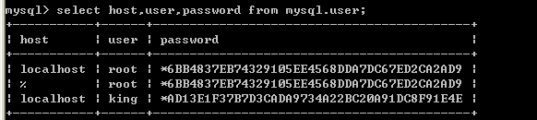
9.3 MySQL的用户管理
2. 查看用户
查看用户的语法格式如下：
select *frommysql.user
where host=’host_name’and user=’user_name’
其中，“*”代表MySQL数据库中user表的所有列，也可以指定特定的列。常用的列名有：hostt、user、password、select_priv、index_priv等。where后紧跟的是查询条件。
【例9-13】查看本地主机上的所有用户名
select host,user,password from mysql.user;
结果为：

Slide 58
9.3 MySQL的用户管理
3. 修改用户账号
使用rename user语句修改一个或者多个已经存在的MySQL用户账号，如果系统中就账户不存在或者新账户已经存在，你们语句执行会出现错误。需要使用rename user语句，必须拥有MySQL中MySQL数据库的update权限或者全局create user权限。语法格式如下：
rename user old_user to new_user[,old_user to new_user]…
old_user：系统中已经存在的MySQL用户账号。
New_user：新的MySQL用户账号。

Slide 59
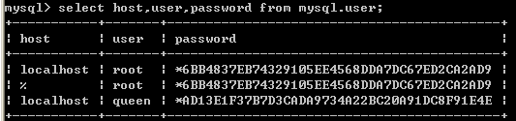
9.3 MySQL的用户管理
3. 修改用户账号
【例9-14】将前面例子中国用户king的名字修改成queen
rename user’king’@’localhost’to’queen’@’localhost’;
结果为：
再查看，结果为：

Slide 60
9.3 MySQL的用户管理
4. 修改用户口令
（1）使用mysqladmin命令来修改密码，语法规则如下：
mysqladmin-u username p password
password为关键字
（2）使用set语句来修改密码，语法规则如下：
set password [for’username’@’hostname’]=password(‘new_password’);
如果不加[for’username’@’hostname’]，则表明修改当前用户密码，如果加了[for’username’@’hostname’]，则表明修改当前主机上的特定用户的密码。

Slide 61
9.3 MySQL的用户管理
4. 修改用户口令
【例9-14】修改queen密码为king。
set password for’queen’@’localhost’=password(‘king’);
结果为：
(3) 修改MySQL数据库下的user表，需要有对mysql.user表的修改权限，又有root权限，一般情况下可以使用root用户登录后，修改主机或者普通用户的密码，语法规则如下：
update mysql.user
set password=password(‘new_password’)
where user=’user_name’and host=’host_name’;

Slide 62

9.3 MySQL的用户管理
5. 删除用户
使用drop user语句可以删除普通用户，drop user 语句删除用户必须有drop user权限，语法规则如下：
drop user user[,user]…
其中，user参数是需要删除的用户，由用户名和主机组成。drop user语句可以同时删除多个用户，各个用户用逗号隔开。
【例9-15】删除queen用户，主机名为localhost。
drop user queen@localhost;
结果为：

Slide 63
9.3 MySQL的用户管理
9.3.2 用户权限设置
(1) 权限授予
新建的SQL用户不允许访问属于其他SQL用户的表，也不能立即创建自己的表，必须被授权。可以授予的权限主要有：
列权限：和表中的一个具体列相关。
表权限：和一个具体表中国的所有数据相关。
数据库权限：和一个具体的数据库中所有表相关。
用户权限：和MySQL所有的数据库相关。
给予用户授权可以使用grant语句，语法格式如下：
grant
priv_type[(column_list)][,priv_type[(column_list)]]…
on[object_type]priv_level
to user_specification[,user_specification]…
[with with_option…]

Slide 64
9.3 MySQL的用户管理
9.3.2 用户权限设置
(1) 权限授予
新建的SQL用户不允许访问属于其他SQL用户的表，也不能立即创建自己的表，必须被授权。可以授予的权限主要有：
列权限：和表中的一个具体列相关。
表权限：和一个具体表中国的所有数据相关。
数据库权限：和一个具体的数据库中所有表相关。
用户权限：和MySQL所有的数据库相关。
给予用户授权可以使用grant语句，语法格式如下：
grant
priv_type[(column_list)][,priv_type[(column_list)]]…
on[object_type]priv_level
to user_specification[,user_specification]…
[with with_option…]

Slide 65
9.3 MySQL的用户管理
说明：
priv_type：用于指定权限的名称，例如，select、update、delete等数据库操作。
column_list：用于指定权限要授予该表中哪些具体的列。
on子句：用于指定权限授予的对象和级别，例如，可以在on关键字后面给出要授予权限的数据库名或者表名等。
object_type：可选项，用于指定权限授予的对象类型，包括表、函数和存储过程，分别用关键字table、function、procedure标识。
priv_level：用于指定权限的级别。
to子句：用来设定用户的口令，以及制定被授予权限的用户user。如果在to子句中给系统中存在的用户指定口令，那么新密码会将原密码覆盖；如果权限被授予给一个不存在的用户，MySQL会自动执行一条create user语句来创建这个用户，但是同时必须为该用户指定口令。
user_specification：to子句中的具体描述部分，其与create user语句中的user_specification部分一样。
with子句：grant语句的最后可以使用with子句，为可选项，用于实现权限的转移或者限制。

Slide 66
9.3 MySQL的用户管理
授予表权限和列权限
【例9-15】授予用户king在course表上的select权限。
use test；
grant select
on course
to king@localhost;
【例9-16】用户liu和qu不存在，授予它们在course表上的select和update权限。
grant select,update
on course
to liu@localhost identified by’lpwd’,
qu@localhost identified by’zpwd’;
如果权限授予了一个不存在的用户，MySQL会自动执行一条create user语句来创建这个用户，但必须为该用户指定密码。

Slide 67
9.3 MySQL的用户管理
【例9-17】授予king在course表上的学号列和姓名列的update权限。
grant update(姓名，学号)
on course
to king@localhost;
授予数据库权限
表权限适用于一个特定的表，MySQL还支持针对整个数据库的权限。例如，在一个特定的数据库中创建表和视图的权限。
【例9-18】授予king在test数据库中的所有表的select权限。
grant select
on test.*
to king@localhost;

Slide 68
9.3 MySQL的用户管理
授予用户权限
最有效率的权限就是授予用户权限，对于需要授予数据库权限的所有语句，也可以定义在用户权限上。例如在用户级别上授予某人create权限，该用户可以创建一个新的数据库，也可以在所有的数据库中创建新表。
MySQL授予用户权限时priv_type可以是以下值：
create user：给予用户创建和删除新用户的权力。
show databases：给予用户使用show databases语句查看所有已有的数据库的定义的权力。
在grant语法格式中，授予用户权限时on子句中使用“*.*”，表示所有数据库的所有表。
【例9-19】授予Linda 创建新用户的权力。
grant create user
on *.*
to Linda@localhost；

Slide 69
9.3 MySQL的用户管理
（2）权限的转移和限制
转移权限
如果将with子句指定为with grant option，那么表示to子句中所指定的所有用户都具有把自己所拥有的权限授予其他用户的权力，而无论那些其他用户是否拥有该权限。
【例9-19】授予当前系统中一个不存在的用户qu在数据库test的表course上拥有select和update的权限，并允许它可以将在自身的这个权限授予其他用户。
grant select,update
on test.course
to ‘qu’@’localhost’identified by’abc’
with grant option;

Slide 70
9.3 MySQL的用户管理
限制权限
【例9-20】授予系统中的用户qu在数据库test的表course上每小时只能处理一条delete语句的权限。
grant delete ontest.course to ‘qu’@’localhost’
with max_queries_per_hour 1;

Slide 71
9.3 MySQL的用户管理
（3）权限的撤销
当需要撤销一个用户的权限，但不从user表中删除该用户，可以使用revoke语句，语法格式如下：
revoke priv_type[(column_list)] [,priv_type[(column_list)]]…
on [object_type]priv_level
from user[,user]…
或者
revoke all privieges,grant option
from user[,user]…
说明：
Revoke语句和grant语句的语法格式相似，但是具有相反的效果。
第一种语法格式用于回收某些特定的权限；
第二种语法用于回收特定用户的所有权限；
如果要使用revoke语句，必须拥有MySQL数据库的全局create user权限或者update权限。

Slide 72
9.4 案例：数据库备份与恢复
案例要求
有数据库初始化脚本如下(main.sql)：
#为了测试第五章各个语句内容，创建该sql文件，用于创建目标数据库与部分表
drop database if exists student_info;
create database student_info;
use student_info;
#创建老师表
create table teacher(
tno varchar(20) not null,
tname varchar(20) not null,
ttel varchar(20) not null
);

Slide 73
9.4 案例：数据库备份与恢复
#创建学生表
create table student(
sno int not null AUTO_INCREMENT PRIMARY KEY,
sname varchar(20) not null,
ssex varchar(2) not null,
sage int not null,
inf varchar(225) default null
);
#创建选修表
create table sc(
sno int not null,
cno int not null,
grade float default 0,
stime datetime not null
);

Slide 74
9.4 案例：数据库备份与恢复
#创建课程表
create table course(
cno int not null AUTO_INCREMENT PRIMARY KEY,
cname varchar(20) not null,
up_limit int default 0,
inf varchar(225) not null,
state varchar(20) not null,
semester varchar(20) not null,
credit float not null
);
);

Slide 75
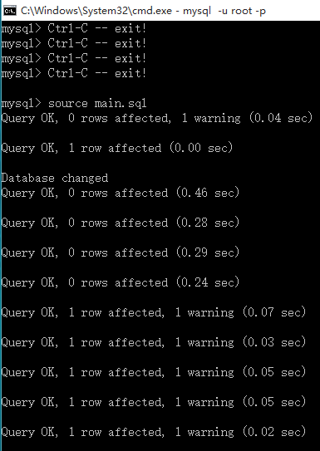
9.4 案例：数据库备份与恢复
#插入部分默认数据
#学生表
#课程表
#选修表
由于系统升级，现需将数据备份，要求备份数据与结构，并且在数据库备份结束后再将数据库恢复。
导入数据库建表

Slide 76
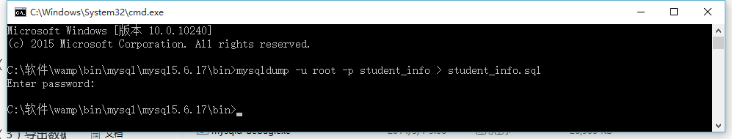
9.4 案例：数据库备份与恢复
备份前逐一查看各基本表数据
select * from student;
select * from course;
select * from sc;
4.备份
进行备份，操作如图9-6所示：

Slide 77
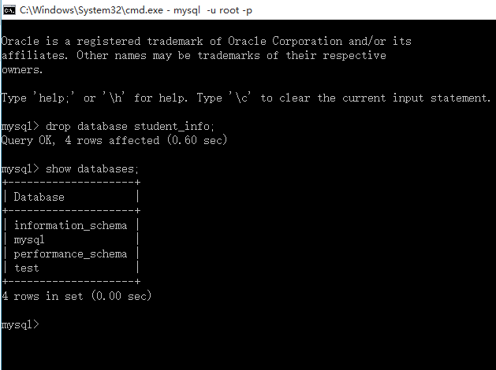
9.4 案例：数据库备份与恢复
5.删除数据库
drop database student_info;
运行如图9-7所示：

Slide 78
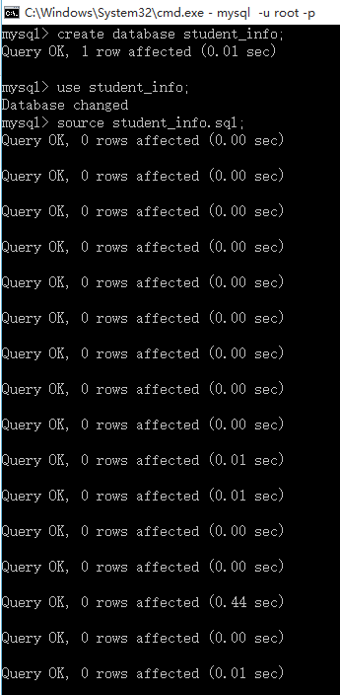
9.4 案例：数据库备份与恢复
6.恢复数据库
恢复数据库操作如图9-8所示：

Slide 79
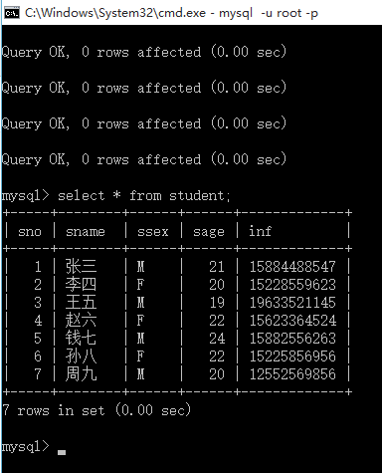
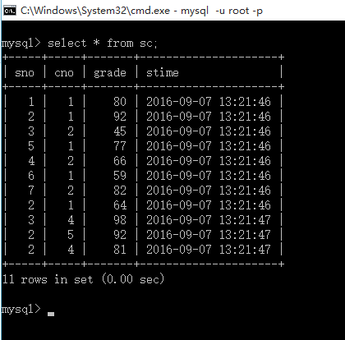
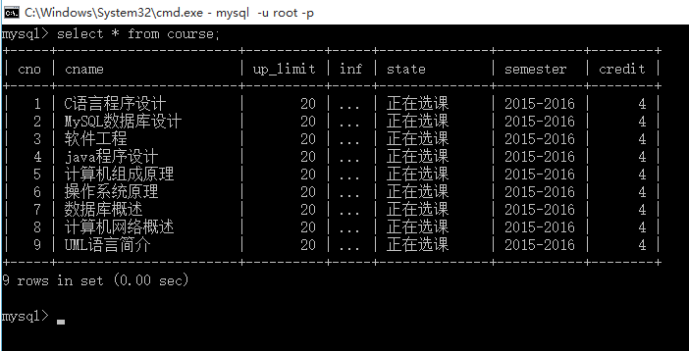
9.4 案例：数据库备份与恢复
查看恢复后的基本表
使用select * from 语句查看回复后的基本表

Slide 80
9.5 本章总结
本章首先介绍了MySQL内置的函数，分别从数学函数、字符串函数、数据类型转换函数、控制流程函数、系统信息函数以及日期和时间函数的使用和功能进行详细阐述。接着对数据库的备份与还原进行介绍，详细阐述了数据库备份与还原的方法步骤，并以及具体例子进行分析。最后介绍了数据库的用户管理，分别从数据库用户管理与用户权限设置两方面进行阐述。

Slide 81
9.6 实践与练习
1.填空
（1）在MySQL中，可以使用（ ）语句来为指定的数据库添加用户。
（2）在MySQL中，可以使用（ ）语句来实现权限的回收。
2. 概念题
1) 如何查看和删除用户？
2) 如何修改用户密码？
3) 如何对权限进行授予？
4) 如何对权限进行回收？

Slide 82
9.6 实验指导
题目1
1 任务描述
（1）使用root用户创建Teacher用户，初始密码设置为123456.让该用户对所有数据库拥有select、create、drop、super权限。
grant select,create,drop,super on *.* to teacher @localhost identified by’123456’with grant option;
（2）创建assistant用户，该用户没有初始密码。
create user asissitant@localhost;
（3）用asissitant用户登录，将其密码修改为000000。
set password=passwore(‘000000’);
（4）用teacher用户登录，为asissitant 用户设置create和drop权限。
grant create,drop on*.* to asissitant@localhost;

Slide 83
9.6 实验指导
3.知识点提示
本任务主要用到以下知识点：
在MySQL中创建新用户，设置初始密码。
以用户身份登录并修改密码。
为用户设置create和drop权限。
收回权限。
删除普通用户。
修改root用户的密码。

Slide 84
9.6 实验指导
题目2
1任务描述
（1）使用root用户创建exam1用户，初始密码设置为“123456”。让该用户对所有数据库用于select、create、drop、super和grant权限。
（2）创建用户exam2，该用户没有初始密码。
（3）用exam2登录，将其密码设置为“888888”。
（4）用exam1登录，为exam2设置create和drop权限。
（5）用root用户登录，收回exam1和exam2的所有权限。
（6）删除exam1用户和exam2用户。
（7）修改root用户的密码。

Slide 85
9.6 实验指导
题目2
3.知识点提示
本任务主要用到以下知识点：
在MySQL中创建新用户，设置初始密码。
以用户身份登录并修改密码。
为用户设置create和drop权限。
收回权限。
删除普通用户。
修改root用户的密码。

